Slide 1


METODE PEMBUKTIAN
LOGIKA MATEMATIKA
TEKNIK INFORMATIKA - UNIKOM

Slide 2
CAPAIAN
CPMK – 2 :
Mampu menyelesaikan masalah pengambilan kesimpulan dari serangkaian premis
Sub-CPMK3 :
Mahasiswa mampu menyusun pembuktian secara langsung, tidak langsung, maupun dengan induksi matematika

Slide 3
Metode pembuktian langsung
Biasanya diterapkan untuk membuktikan teorema yang berbentuk implikasi p → q. Diasumsikan bahwa p benar.
Jika kita dapat menunjukkan bahwa q benar maka kita telah membuktikan bahwa implikasi p → q benar

Slide 4
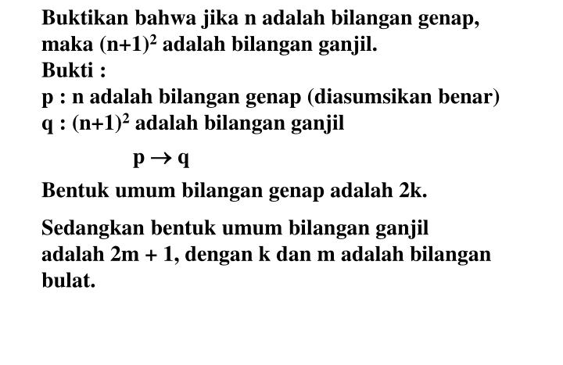
Contoh

Slide 5
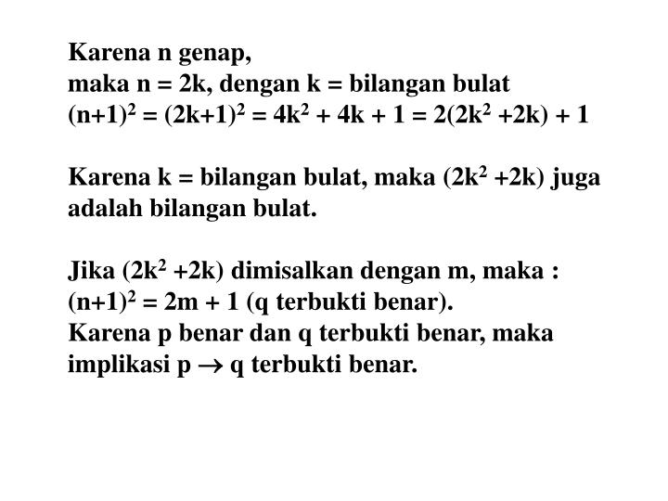
Contoh

Slide 6
Pembuktian tak langsung
nilai kebenaran suatu implikasi p⇒q ekuivalen dengan nilai kebenaran kontraposisinya ¬ q⇒ ¬ p. Jadi pekerjaan membuktikan kebenaran pernyataan implikasi dibuktikan lewat kontraposisinya.
METODE KONTRAPOSISI

Slide 7
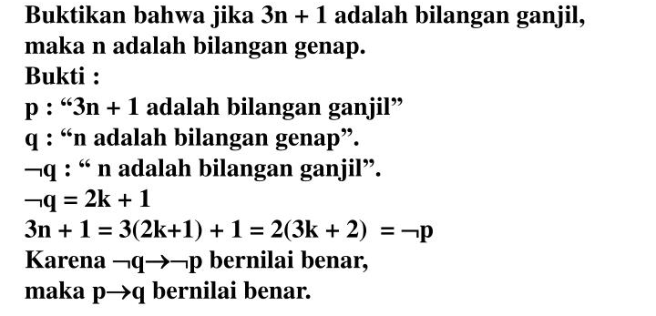

Slide 8
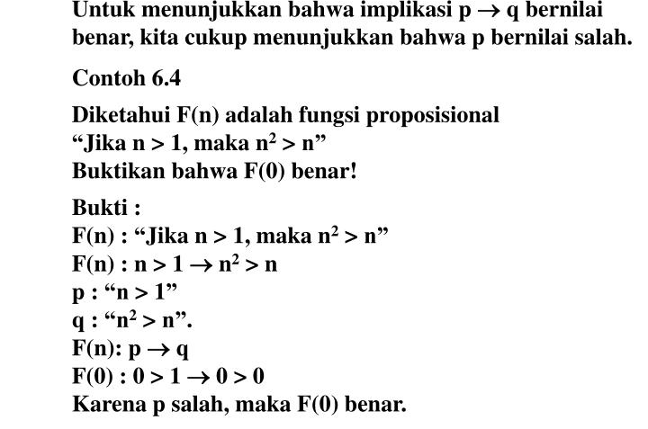
Pembuktian tak langsung
METODE VACUOUS

Slide 9
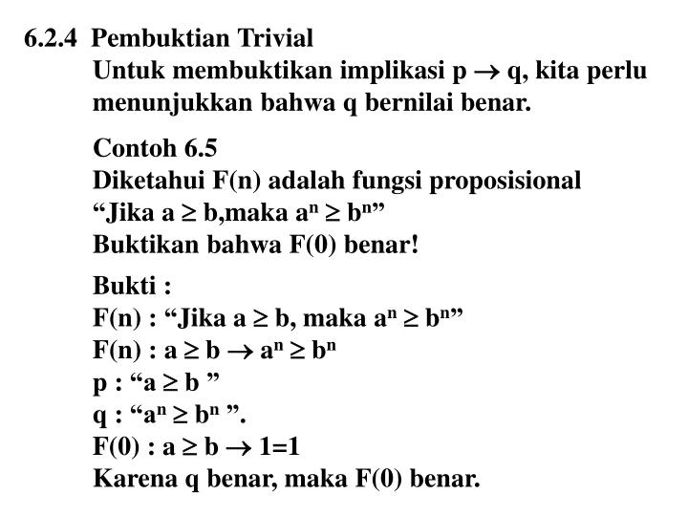
Pembuktian tak langsung
METODE TRIVIAL

Slide 10
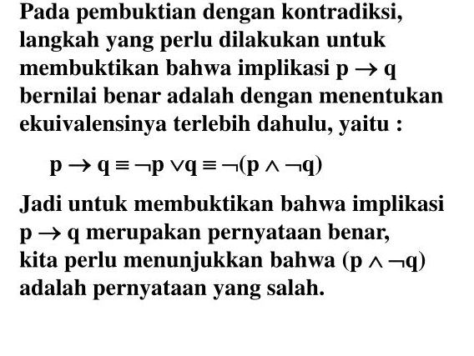
Pembuktian tak langsung
Metode Kontradiksi

Slide 11
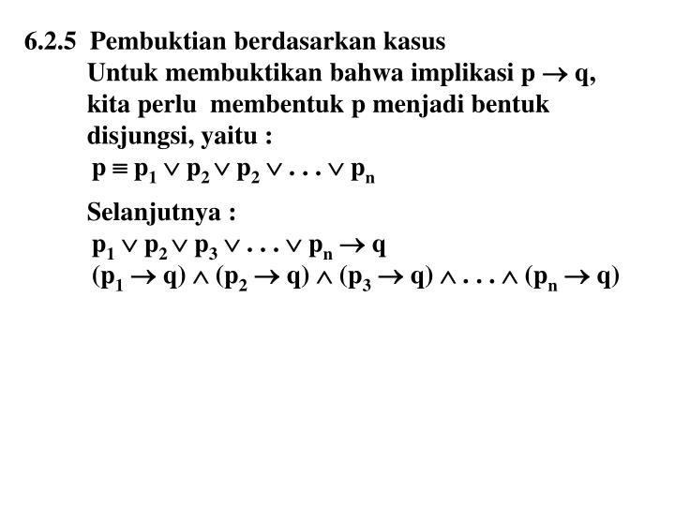
Pembuktian tak langsung
BERDASARKAN KASUS

Slide 12
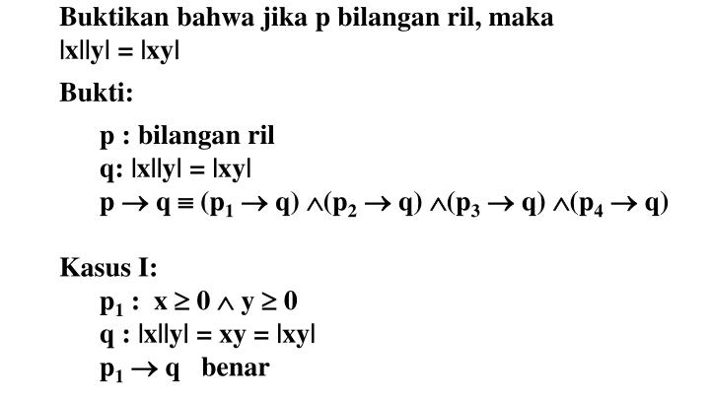

Slide 13
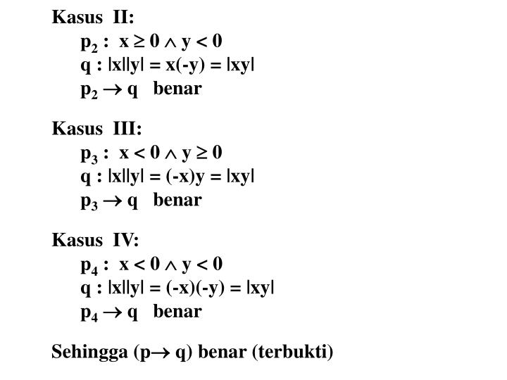

Slide 14
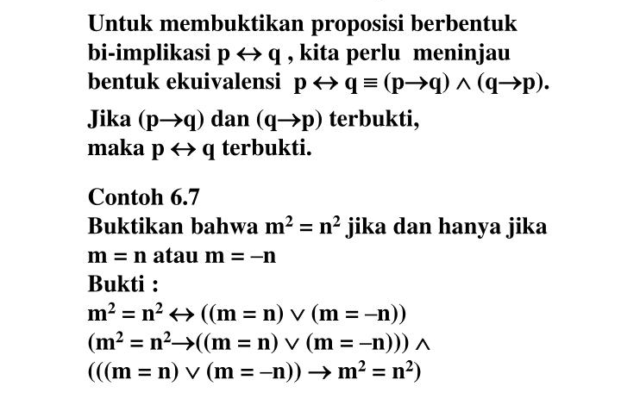
Pembuktian tak langsung
EQUIVALENSI

Slide 15
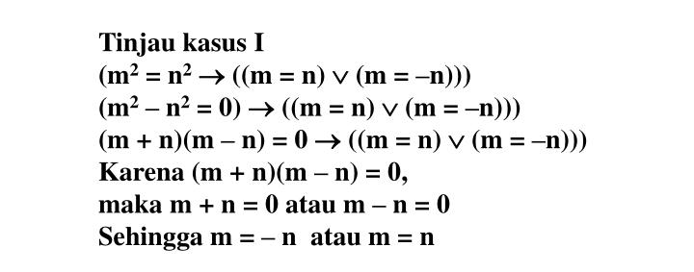

Slide 16
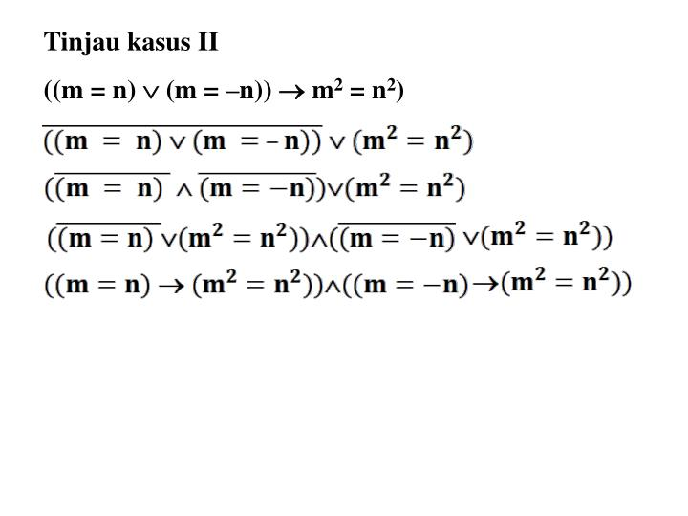

Slide 17
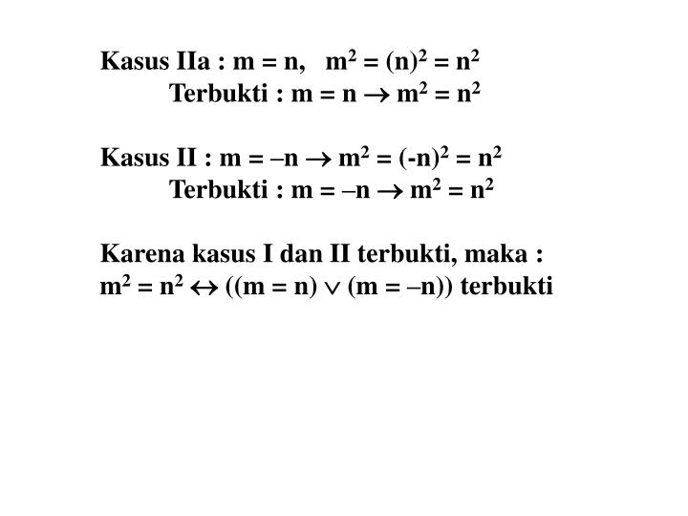

Slide 18
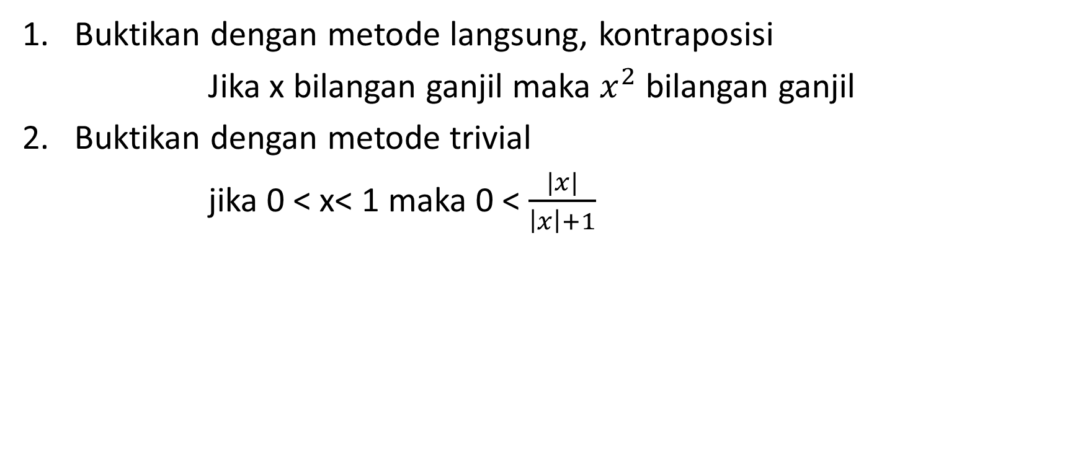
LATIHAN
Buktikan dengan metode langsung, kontraposisi
Jika x bilangan ganjil maka $x^{2}$ bilangan ganjil
Buktikan dengan metode trivial
jika 0 < x< 1 maka 0 < $\frac{|x|}{\left|x\right|+1}$

